Slide 1
TIÕNG VIÖT – TËP 1
Bµi 61:
ong «ng ung ­­­­­ưng
­
( trang 134 – 135)

Slide 2
1
NhËn biÕt
~
`
Nh­ưng b«ng hoa h«ng rung rinh trong giã.

Slide 3
2
Đọc
ong
ông
ung
ưng
tr
ong
tr
ong
dõng
võng
bổng
cộng
thúng
vũng
đựng
hửng

Slide 4
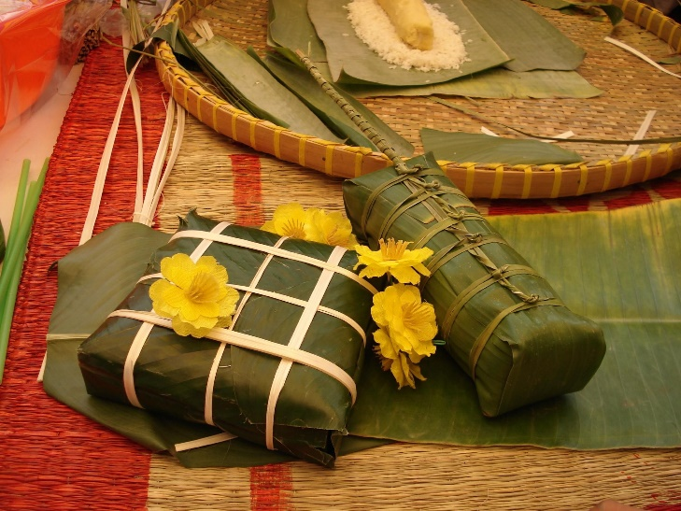
2
Đọc
chong chóng
bông súng
bánh chưng

Slide 5
3
ViÕt

Slide 6
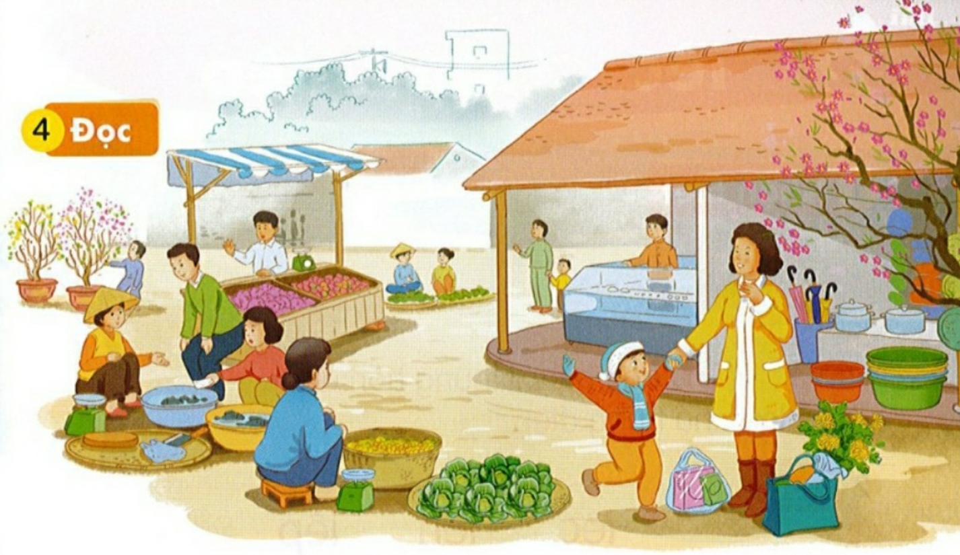
4
®äc
Nam theo mẹ đi chợ. Chợ đông vui và có bán đủ thứ. Ngay từ cổng là những dãy hàng đồ dùng gia đình. Bên trong là hàng rau, thịt và cá. Nam thích lắm vì lần đầu cùng mẹ đi chợ.

Slide 7
5
Nãi
Chợ và siêu thị

